Slide 1
Динамическая балансировка структуры сайта
Проект был выполнен учеником 9в класса Кавпушем Вячеславом

Slide 2

Notes:
Загрузка. Всем знакомая и раздражающая бегающая строчка или гоняющиеся друг за другом точки. В реалиях современной жизни существует проблема баланса между выделенными ресурсами и требуемыми ресурсами. Очень часто наблюдается ситуация, когда, создавая некий ресурс (сайт) в него закладывают определённые мощности. Внезапно сайт становится очень востребованным. Мы начинаем наблюдать картину нехватки выделенный мощностей. Примеры: тормозящий сайт гос. услуг, недоступный портал ДО2.

Slide 3



Цель
Научится динамически предоставлять дополнительные мощности сайту (сервису). Следовательно буквально уничтожить потребность в ЭТОМ:
Notes:
Цель: научится динамически предоставлять дополнительные мощности сайту (сервису).

Slide 4

Vagrant
Notes:
Vagrant — свободное и открытое программное обеспечение для создания и конфигурирования виртуальной среды разработки. Является обёрткой для программного обеспечения виртуализации, например VirtualBox, и средств управления конфигурациями, таких как Chef, Salt и Puppet.

Slide 5

VirtualBox
Notes:
VirtualBox — Программный продукт виртуализации для операционных систем Microsoft Windows, Linux, FreeBSD, macOS, Solaris/OpenSolaris, ReactOS, DOS и других.

Slide 6

SaltStack
Notes:
SaltStack — система управления конфигурациями и удалённого выполнения операций. Является программным обеспечением с открытым исходным кодом, написанным на Python.

Slide 7

Docker
Notes:
Docker — программное обеспечение для автоматизации развёртывания и управления приложениями в средах с поддержкой контейнеризации. Позволяет «упаковать» приложение со всем его окружением и зависимостями в контейнер, который может быть перенесён на любую Linux-систему с поддержкой cgroups в ядре, а также предоставляет среду по управлению контейнерами.

Slide 8
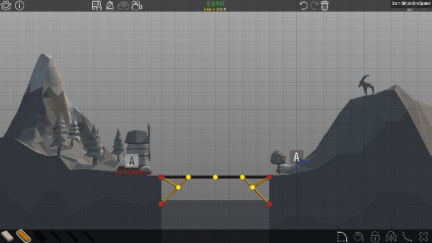
Результат
Сценарий балансировки структуры сайта.
Notes:
В конечном итоге у меня должна получится структура, которая при излишней нагрузке добавляет дополнительные мощности ( как опоры у моста, без которых он рушится). В итоге сайт перестает тормозить и его приятнее использовать.

Slide 9
Литература
Автоматизация программируемых сетей – Джейсон Эделман, Скотт С. Лоу, Мэтт Осуолт
https://docs.saltproject.io/en/latest/
https://www.vagrantup.com/docs
https://www.virtualbox.org/manual/UserManual.html
https://docs.docker.com/get-started/overview/

Slide 10
Спасибо за внимание

